Slide 1
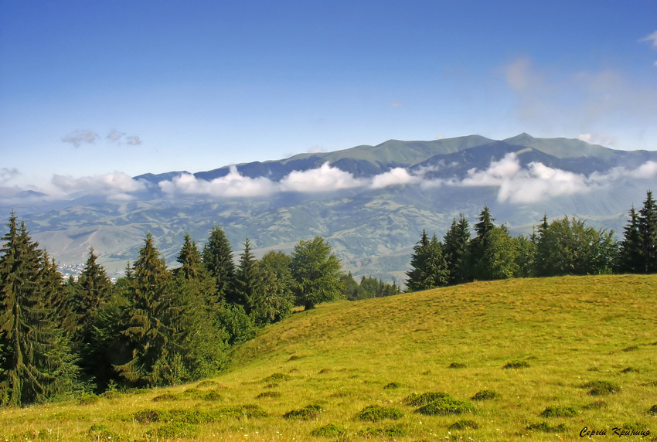
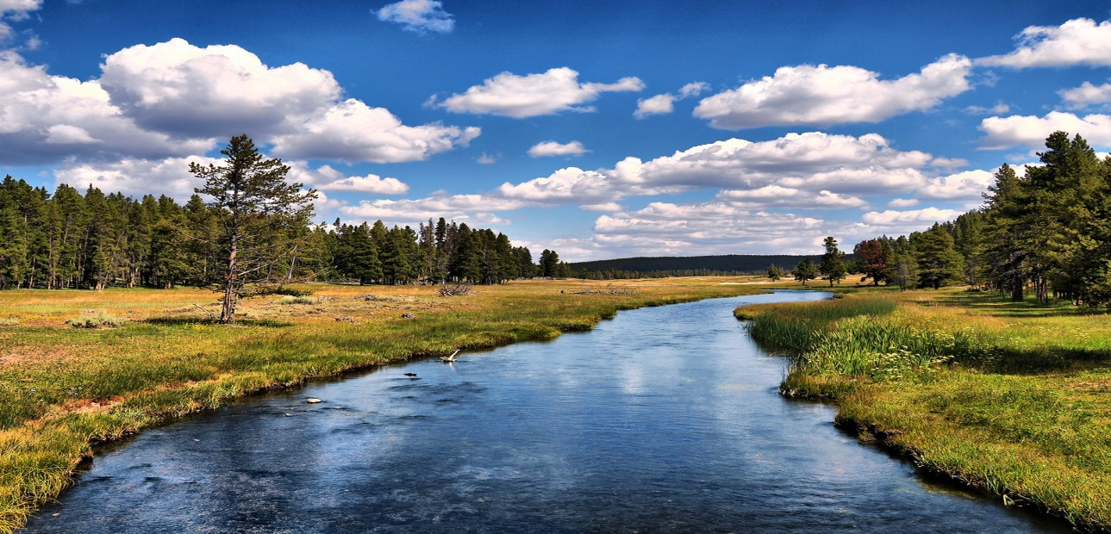
Природні заповідники України
….

Slide 2
Природні заповідники України — це природоохоронні, науково-дослідні установи загальнодержавного значення, покликані зберігати в природному стані типові або виняткові для даної ландшафтної зони природні комплекси з усією сукупністю їх компонентів, вивчати природні процеси і явища, що відбуваються в них, розробляти наукові засади охорони навколишнього середовища, ефективного використання природних ресурсів та екологічної безпеки.
Ділянки землі та водного простору, що належать до заповідників, вилучаються з господарського користування.
Заповідник — вища форма охорони природних територій, природна лабораторія, де ведуться комплексні наукові дослідження.

Slide 3
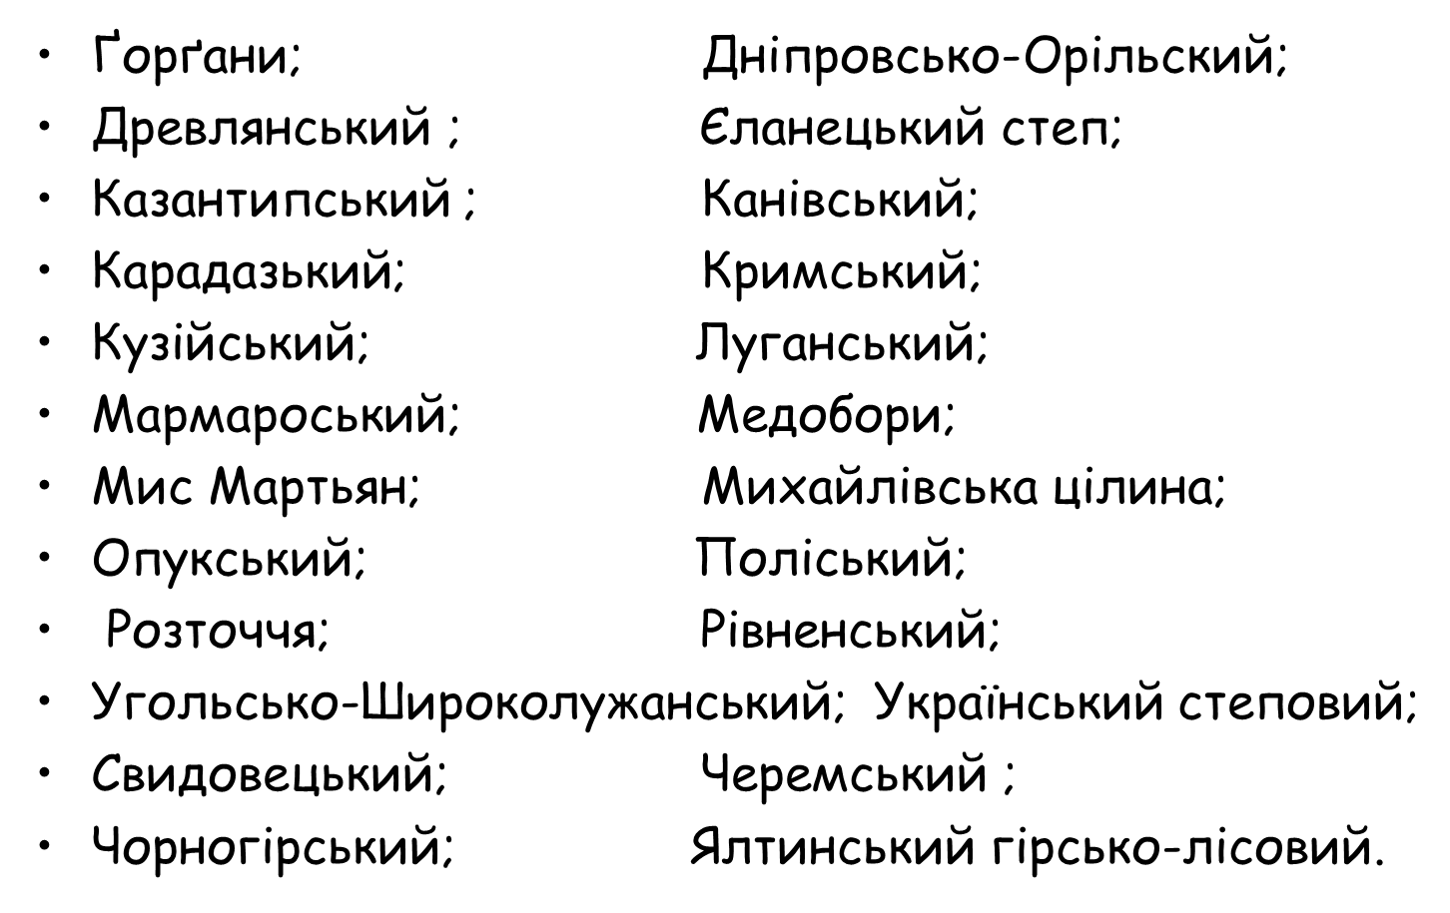

Slide 4
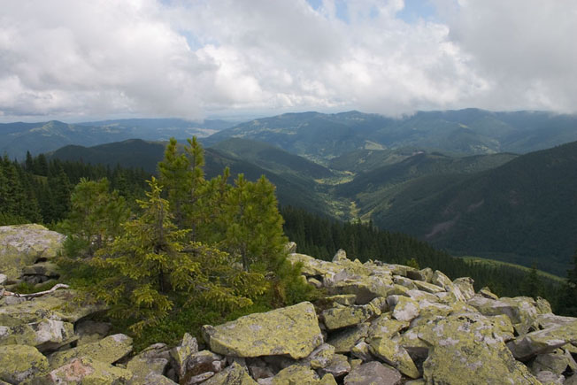
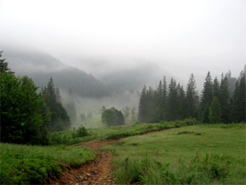
Природний заповідник «Горгани»
«Ґорґа́ни» — природний заповідник в Українських Карпатах. Розташований в південно-західній частині Івано-Франківської області у районі Довбушанських Ґорґан. Заснований 1996 року. Створений для збереження реліктової сосни кедрової європейської (Pinus cembra).

Slide 5
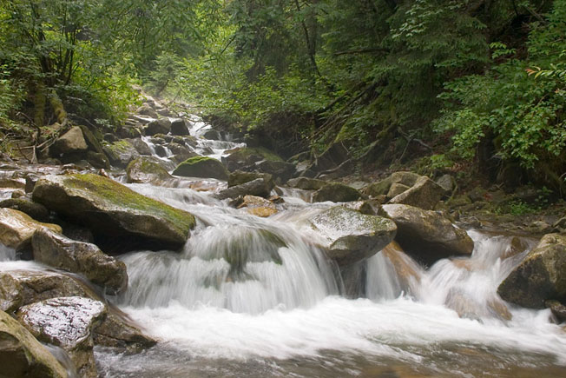
З фауни 20 видів є рідкісними і занесені до Червоної книги України, а саме: харіус європейський, тритони альпійський і карпатський, саламандра плямиста, лелека чорний, підорлик малий, глухар, пугач, сова довгохвоста, дятел білоспинний, тинівка альпійська, бурозубка альпійська, кутора мала, полівка снігова, горностай, норка європейська, борсук, видра річкова, кіт лісовий, рись звичайна.

Slide 6
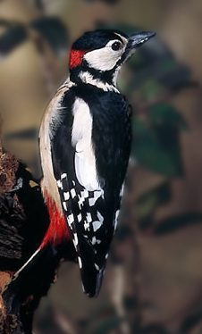
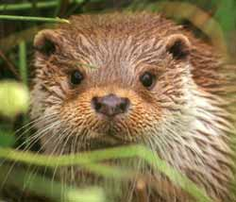
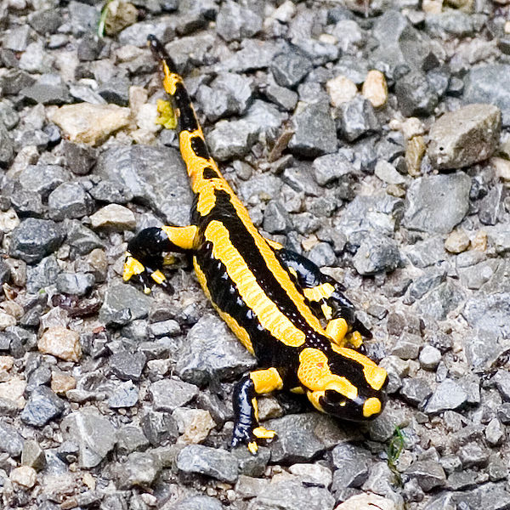
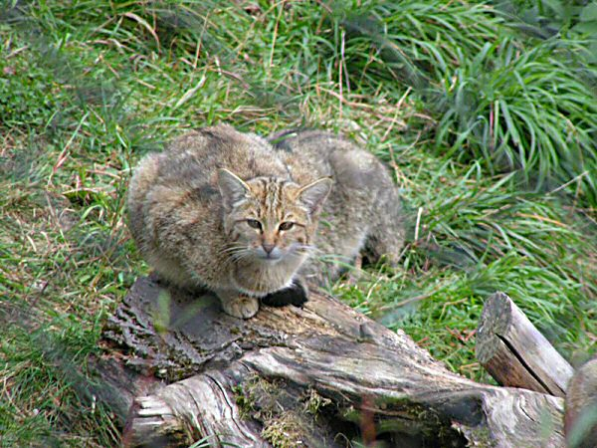
Дятел білоспинний
Видра річкова
Саламандра плямиста

Slide 7
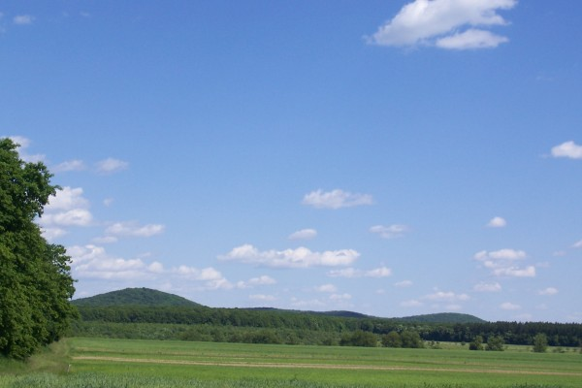
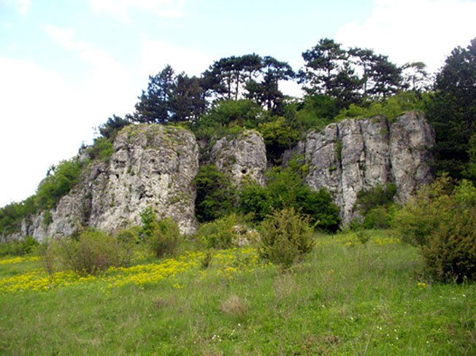
Запові́дник «Медобо́ри»
Запові́дник «Медобо́ри» — природоохоронна територія в межах Гусятинського і (частково) Підволочиського районів Тернопільської області.
Заповідник створено з метою збереження у природному стані унікальних природних комплексів Подільських Товтр (Медоборів), генофонду рослинного і тваринного світу та використання їх у наукових цілях

Slide 8
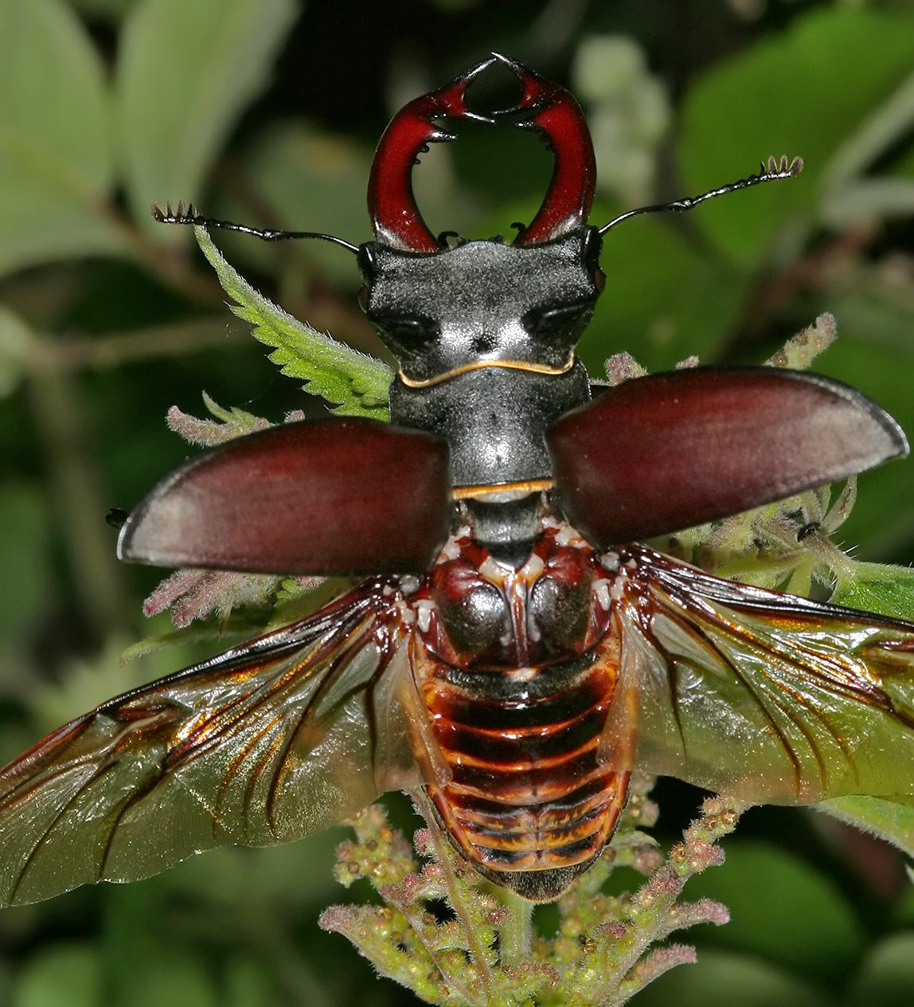
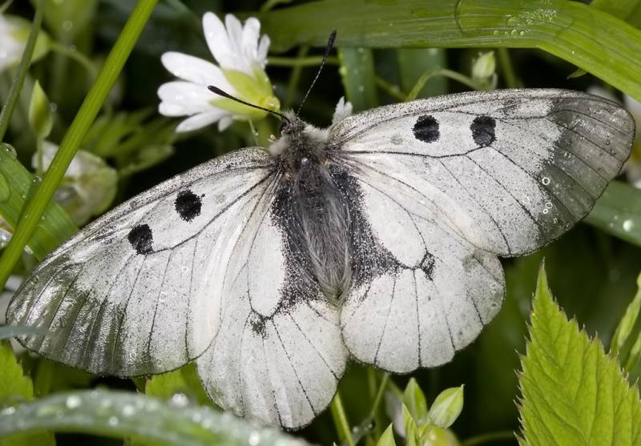
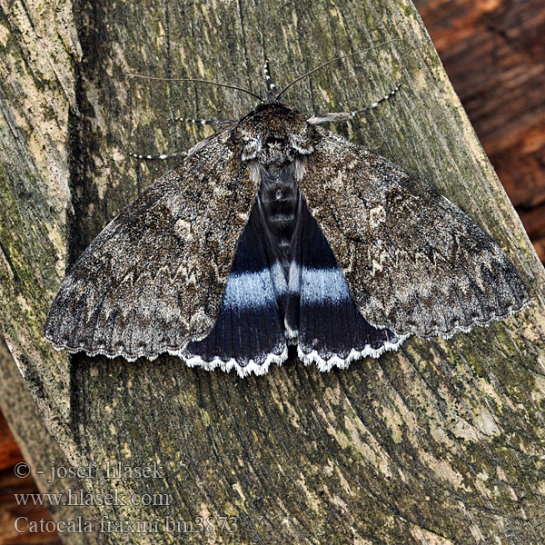
22 вида занесено до Червоної книги України. Серед них: жук-олень, мнемозина, махаон,вусач мускусний, сатурнія руда, джміль моховий, стрічкарка блакитна,ксилокопа звичайна

Slide 9
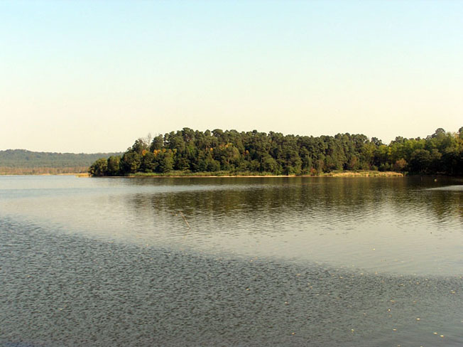
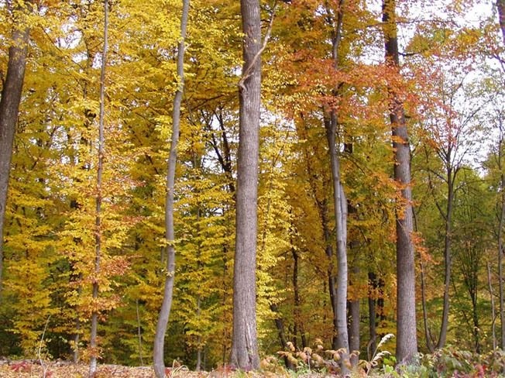
«Заповідник Розточчя»
«Розто́ччя» — природний заповідник у Яворівському районі Львівської області. Створений у 1984 році з метою збереження та наукового вивчення унікальних ландшафтів Українського Розточчя.
Notes:
Заповідник Розточчя

Slide 10
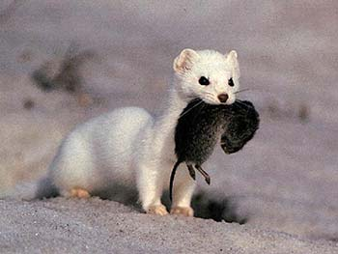
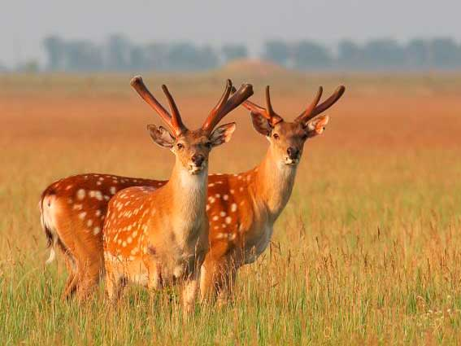
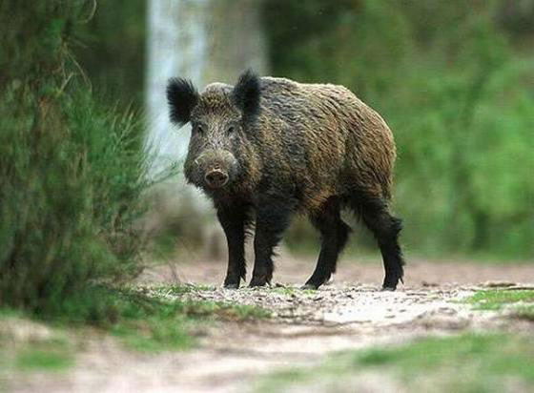
Особливістю рослинності заповідника є те, що тут перекриваються ареали більшості основних євразійських видів дерев і чагарників.
У заповіднику зареєстровано 43 види ссавців, 169 — птахів, 17 — земноводних і плазунів, 16 — риб. До Червоної книги України занесено 17 видів тварин.
Серед ссавців поширені сарна європейська, заєць сірий, кабан дикий, лисиця, куниця лісова, тхір темний, ласка, горностай, іноді трапляються олені — благородний і плямистий, лось, вовк.

Slide 11
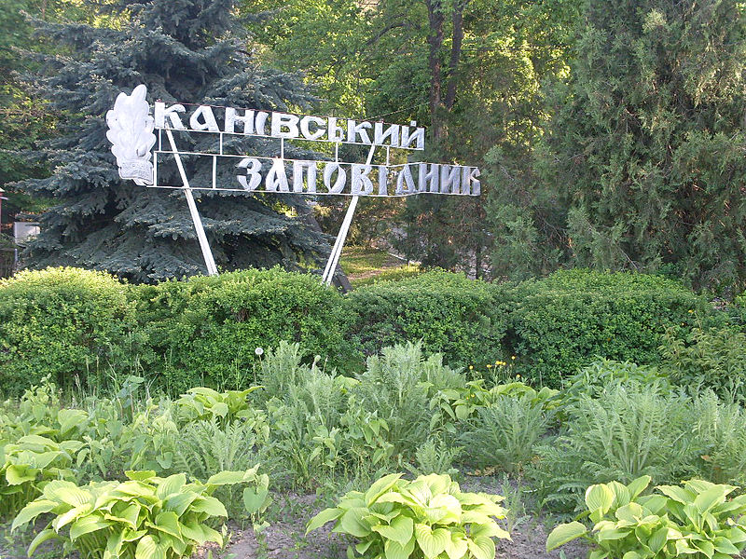
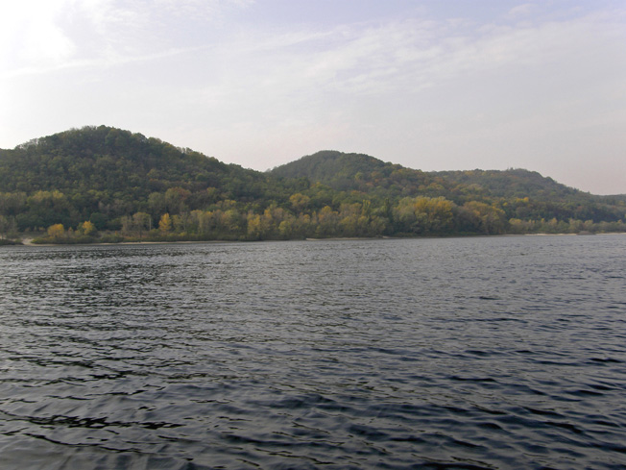
Канівський природний заповідник
Ка́нівський приро́дний запові́дник — природний заповідник в Україні. Розташований у межах Черкаської області, неподалік від міста Канева, на правому березі та заплавних островах Дніпра. Межує безпосередньо з Чернечою горою — місцем поховання Т. Г. Шевченка.

Slide 12
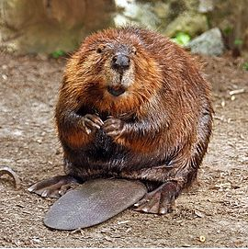
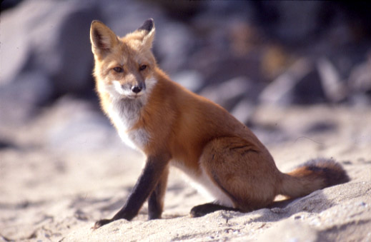
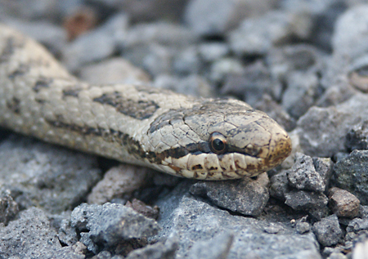
У лісовому покриві домінує граб з домішкою дуба звичайного, кленів гостролистого і польового, липи серцелистої, берези бородавчастої, ясена звичайного.
Загалом на території заповідника охороняються 26 видів тварин, занесених до Європейського червоного списку, 83 види, занесені до Червоної книги України, та 175 видів тварин, що підлягають особливій охороні згідно з Бернською конвенцією.

Slide 13
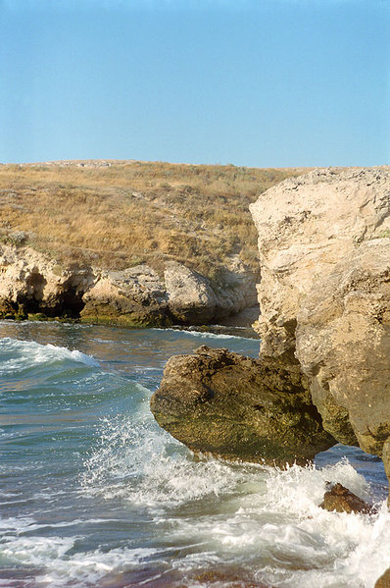
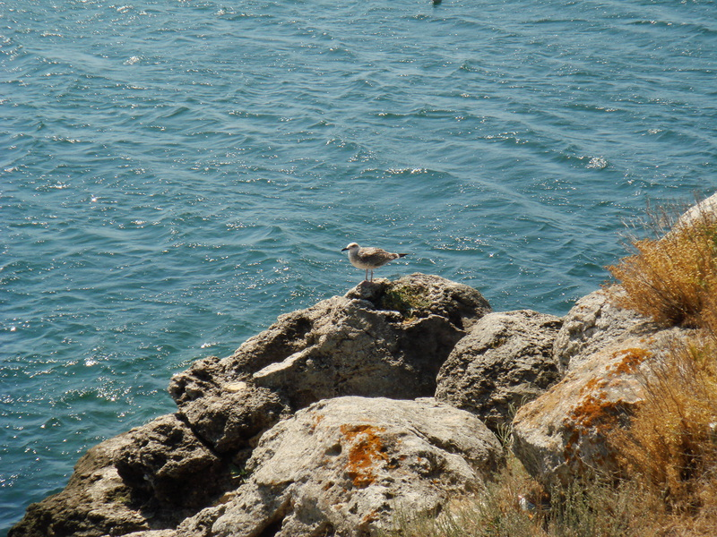
Казантипський природний заповідник
Казантипський природний заповідник — природоохоронна територія в Автономній Республіці Крим.

Slide 14
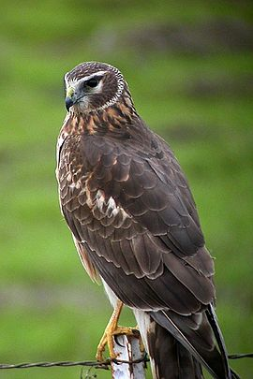
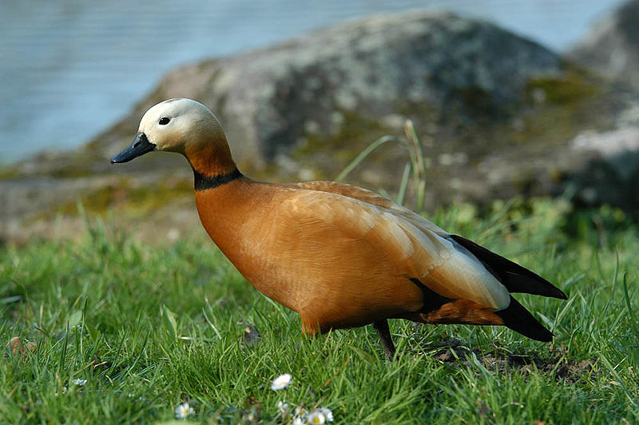
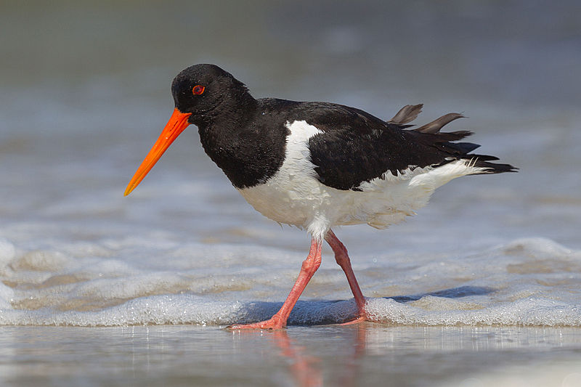
Всього у флорі Казантипу налічується 541 вид судинних рослин, що становить дещо більше 40% флори рівнинного Криму або біля 60% флори Керченського півострова.
У заповіднику охороняються 6 видів тварин, занесених до Європейського червоного списку, 35 видів, занесених до Червоної книги України, та близько 50 видів, що підлягають особливій охороні згідно з Бернською конвенцією.

Slide 15
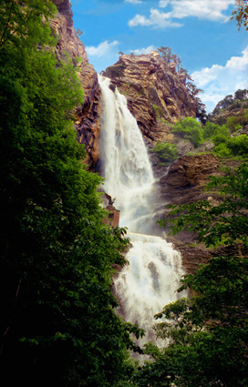
Ялтинський гірсько-лісовий природний заповідник
Ялтинський гірсько-лісовий заповідник — природоохоронна територія в Автономній Республіці Крим, створений у 1973 році. Тут охороняються високоствольні соснові, букові та дубові ліси, іноді з вічнозеленим середземноморським підліском. Флора заповідника нараховує 1356 видів рослин, у тому числі 115 ендеміків, фауна представлена 37 видами ссавців, 113 видами птахів, 11 видами плазунів і 4 видами земноводних.

Slide 16
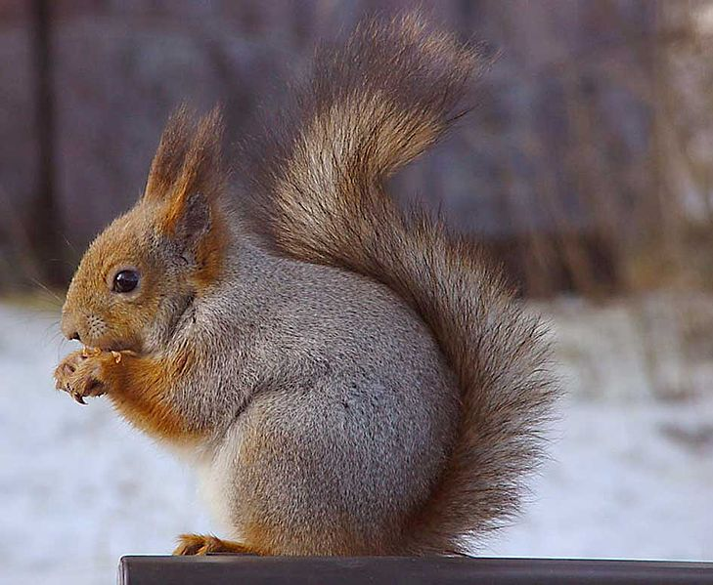
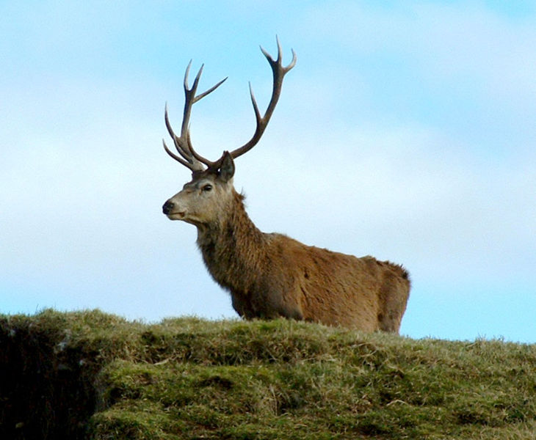
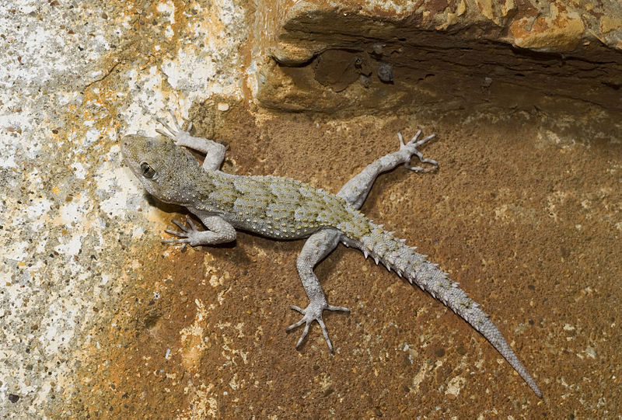
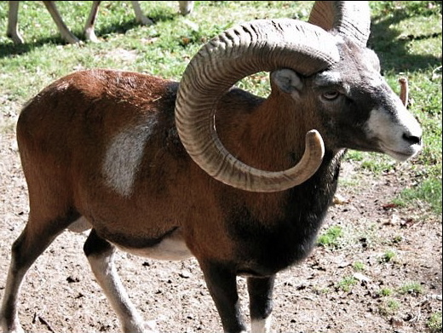

Slide 17
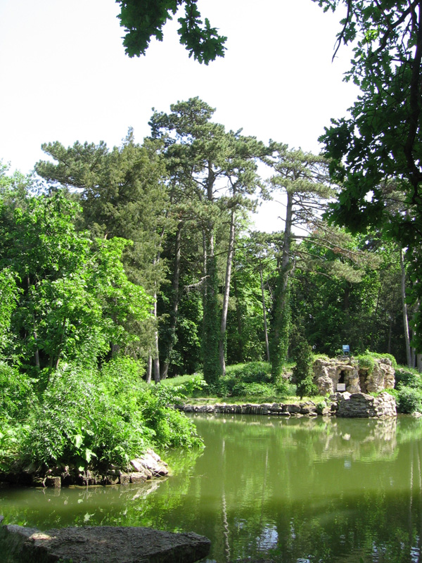
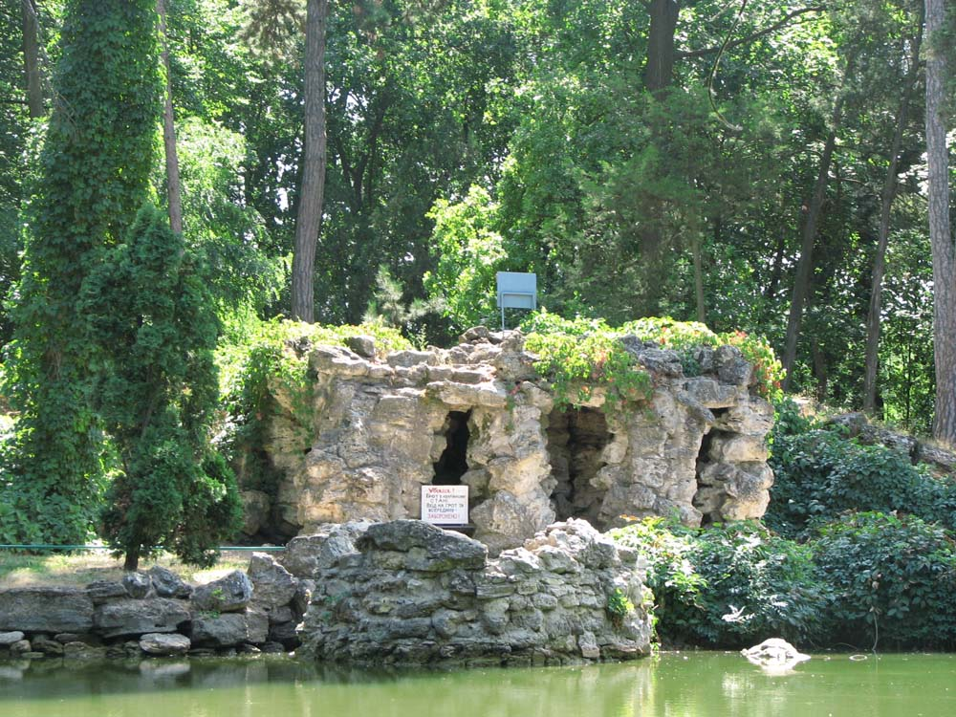
Асканія-Нова
Державний заповідник, заснований в 1898 році Фрідріхом Фальц-Фейном.
Розташований в смт Асканія-Нова Чаплинського району Херсонської області (відкіля і колишня назва заповідника «Чаплі»).
Назву місцевості дав один з її попередніх власників — герцог Ангальт-Кетенський в 1841 році на честь маєтку Асканія в Німеччині.

Slide 18
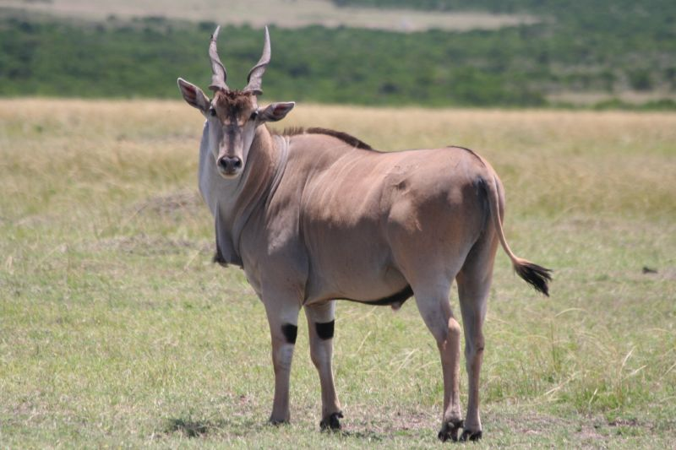
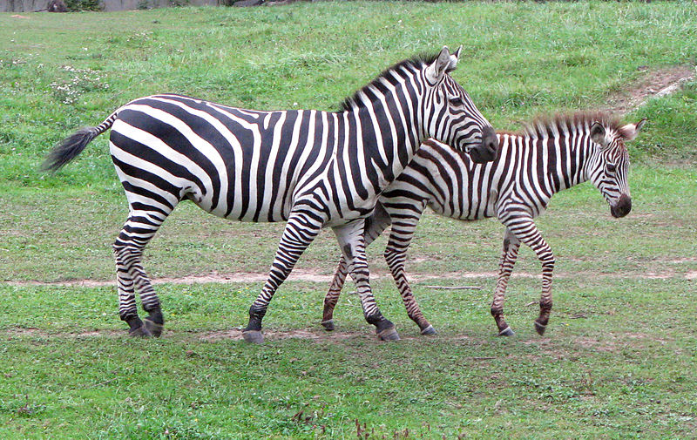
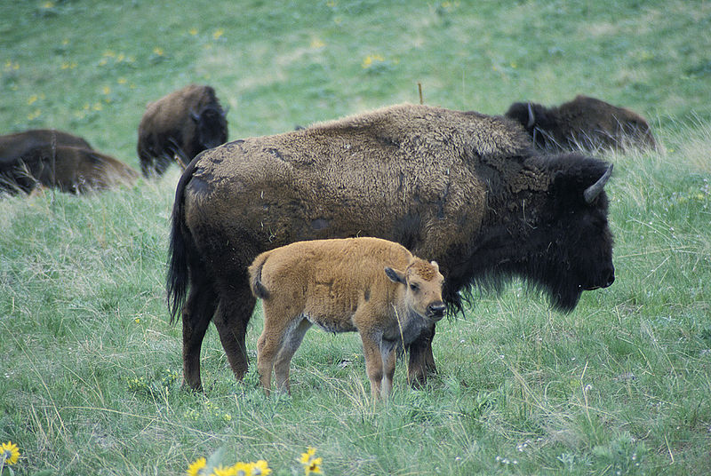
Заповідник утримує близько 800 різновидів диких копитних та гібридних форм свиней, оленів, коней Пржевальського, бізонів, антилоп, баранів, биків, верблюдів, лам, віслюків куланів, шотландських поні.

